Slide 1
Аппаратные средства телекоммуникационных систем
Лекция 5. Особенности архитектуры системных плат

Slide 2
Понятие системная плата
Аппаратные средства телекоммуникационных систем
Лекция 5. Особенности архитектуры системных плат

Slide 3
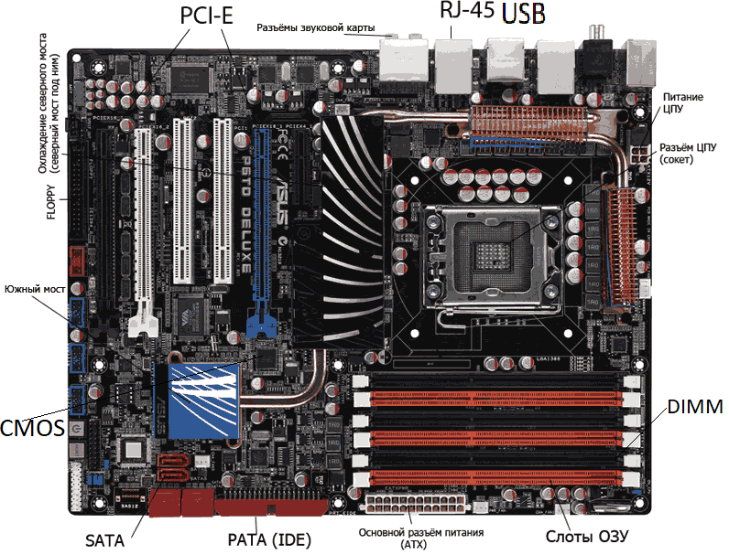
Системная плата
.
Материнская (системная, главная) плата ( Motherboard) является основным компонентом каждого ЭВМ. Это элемент, который управляет внутренними связями и с помощью системы прерываний взаимодействует с внешними устройствами.
В архитектуру системной
платы интегрированы:
Микросхемы чипсета (chip-set) (северный и южный мост, контроль прерываний)
Микросхема ПЗУ (FLASH), содержащая программу BIOS (UEFI), систему Plug&Play
Систему магистралей (системная магистраль систем. интерфейсов FSB, QPI, SPI, и пользовательских интерфейсов PCI-E, USB и т.д.)
Разъем (сокет, PCI-E, USB, DIMM и т.д.), и внешние разъемы (USB, RJ-45 и т.д.)
Платы расширения (сетевая, wi-fi, звуковая и т.д.)

Slide 4
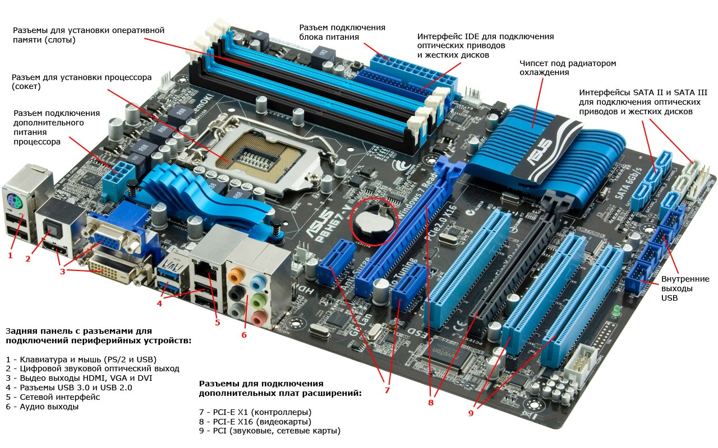
Системная плата
.
Материнская (системная, главная) плата ( Motherboard) является основным компонентом каждого ЭВМ. Это элемент, который управляет внутренними связями и с помощью системы прерываний взаимодействует с внешними устройствами.

Slide 5
Системная плата
.
В архитектуру системной платы интегрированы:
Микросхемы чипсета (chip-set) (северный и южный мост, в т.ч. прерывания
Прямой доступ к памяти (DMA) и т.д.)
Микросхема ПЗУ (CMOS, Flash), содержит программу BIOS(UEFI)
Систему магистралей (системная магистраль (FBS, INTEL(QPI,DMI, FDI), AMD(HT, UMI)), PCI-E, USB и т.д.)
Разъем (сокет, socket) процессора,
Разъемы модулей оперативной памяти (SIMM, DIMM),
Разъемы видеоадаптера (AGP, PCI, PCI-Express),
Разъемы для подключения внешних запоминающих устройств (SATA, IDE)
Разъемы работы с периферийными устройствами и др. разъемы (USB, COM, IEEE 1394 (FireWire), PS/2 и др.)
Платы расширения (сетевая, wi-fi, звуковая и т.д.)

Slide 6
Способы организации магистралей системной латы
.
Система с одной шиной – низкое быстродействие, строго последовательный доступ
Достоинство – цена, простота
Встречается в микроконтроллерах

Slide 7
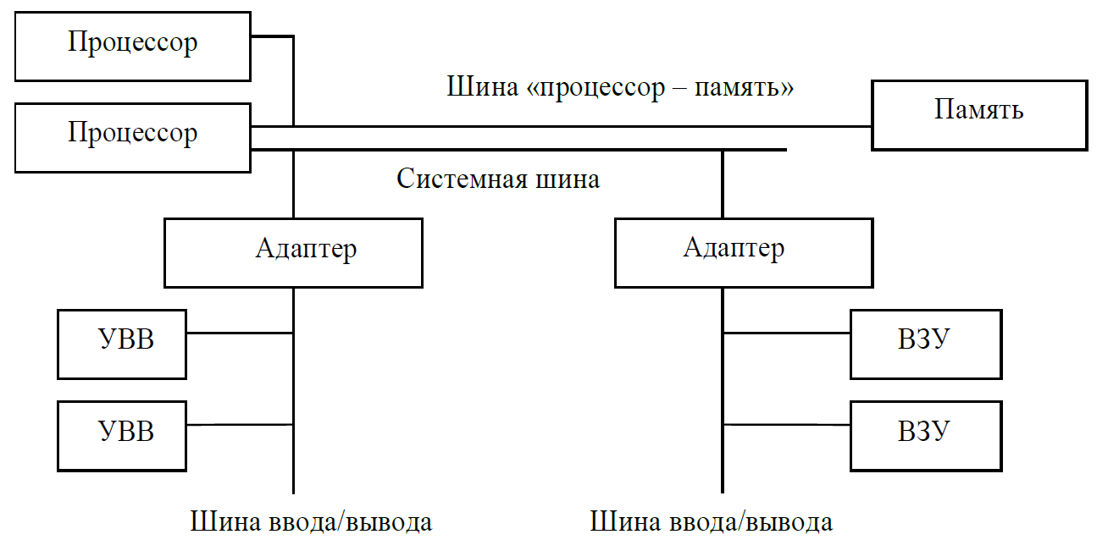
Способы организации магистралей системной латы
.
Система с двумя шинами – связь через адаптеры, разгрузка шины за счет отдельной магистрали для переферии
Адаптер это контроллер шины
Процессор не тратит ресурсов на обслуживание УВВ, только отправляет задачи

Slide 8
Способы организации магистралей системной латы
.
Напр, чипсет
Напр, USB
Напр, SATA
Система с двумя шинами – связь через адаптеры, разгрузка шины за счет отдельной магистрали для переферии
Система с тремя шинами. – Использование шины расширения для разгрузки основных магистралей

Slide 9
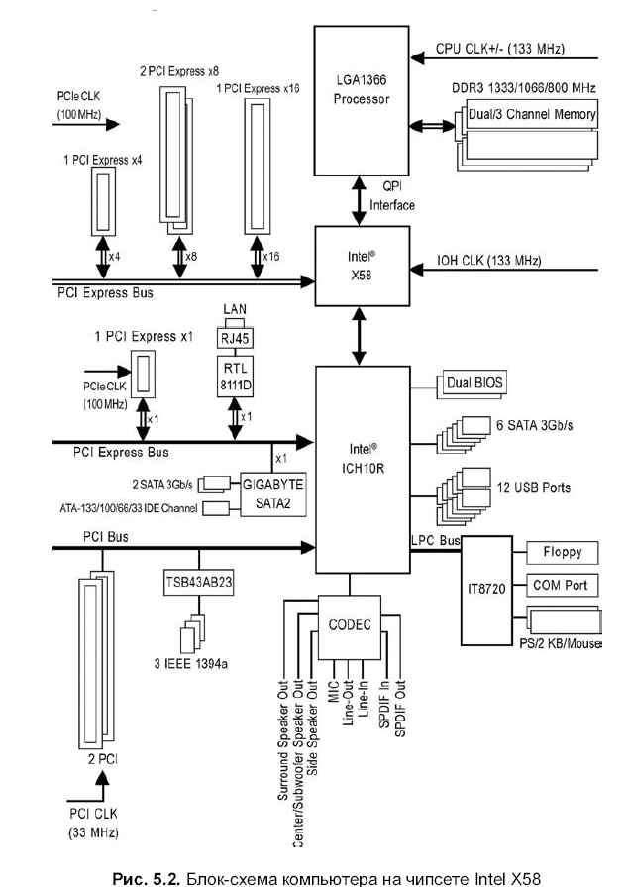
Системная плата
.

Slide 10
Системная плата
В архитектуру системной платы интегрированы:
IDE-интерфейс. Через данный интерфейс
Интерфейсы типа ATA (SATA) и IDE. подключаются внутренние жесткие диски и оптические приводы.
Слоты расширения PCI. В разъемы PCI вставляются звуковые и сетевые карты компьютера.
Слоты PCI-Express x16. Установка графической платы.
Слоты PCI-Express x1. Установка устройств типа Wi-Fi-карты и GSM-модемы, а также различные контроллеры.
Разъем для батарейки BIOS. (CMOS-память, является энергозависимой), для ее питания используется специальная батарейка.
Материнская плата во многом определяет производительность и функциональные возможности компьютера, включая средства оптимальной настройки и мониторинга.
Основные производители: Intel, ASUSTek, MSI, GigaByte и тп
.

Slide 11
Шинная организация платы. Виды шин
.
Шины по целевому назначению:
шины «процессорные шины» (FSB, QPI, HT, UMI, DMI);
шины ввода/вывода (PCI, PCI-Express, USB, SATA, DIMM, Ethernet, аудио-выход и тд);
системные шины (SPI, USART,).

Slide 12
Шинная организация платы. Виды шин
.
Шины по методу передачи данных:
Последовательные (пример USB 2.0, SATA, Ethernet)
Передача пакетов по одному проводнику
Возможна организация двух каналов (прием и передача)
Данные объединяются в пакеты.
Пакет также могут включать служебную информацию.
Как правило асинхронные.
Параллельные (пример DIMM, PCI, PATA (IDE) )
Параллельных шинах понятие «ширина шины» соответствует её разрядности – количеству сигнальных линий, количеству одновременно передаваемых битов информации.
Возможны отдельные вывода под служебные сигналы.
Как правило асинхронные.
Последовательно-Параллельные (пример PCIe)
Объединение нескольких последовательных выводов шины.
Можно использовать разное количество выводов.
Все выводы работают асинхронно.

Slide 13
Шинная организация платы. Виды шин
.
Шины по степени синхронности:
синхронные (осуществляющими передачу данных только по тактовым импульсам) - как правило параллельные
асинхронные (осуществляющими передачу данных в произвольные моменты времени) ) - как правило последовательные или последовательно-параллельными.

Slide 14
Шинная организация платы. Виды шин
.
Шины по модели доступа к данным:
Фиксированный протокол доступа к данным
Целевая шина – только заданный функционал и протокол
С мультиплексированием (передача нескольких типов данных по одним и тем же линиям, например в процессоре это адреса и данные).
Гибкий протокол
Шины с управляющим устройством. – когда есть тн. Мастер – устройство, задающие режимы работы шин. Напри. USB-корневой хаб. (Устройство Мастер, устройство подчинённый)
Изохронные (то есть с временными интервалами под каждого абонента); пример USB (один из режимов). Как правило для с мастером (но не все такие шины изохронные). Чаще если есть мастер
Со схемами арбитража (то есть способа совместного использования шины несколькими устройствами); пример Ethernet – каждое устройство прослушивает всю линию. Как правило для одноранговых устройств.
Рост гибкости протокола

Slide 15
Шинная организация платы. Контроллер шины
Контроллеры шин (адаптеры) шины – это отдельные процессорные устройства которые осуществляют непосредственные операции на каждом типе шин, например корневой хаб USB, контроллера PCI-Express, Сетевая карта, Infinity fabric, QPI (системные шины – interconnection network).
Сложный контроллер может иметь в своем составе и собственный процессор.
Для взаимодействия с программой (с помощью процессора или сопроцессоров) адаптеры и контроллеры обычно имеют регистры ввода-вывода, управления и состояния.
.

Slide 16
Шинная организация платы. Контроллер шины
Функции контроллера шины:
поддержка протокола шины (или стэк протоколов, напр. PCI-EXpress); Это может быть и свой аналог BIOS.
Осуществление функции центрального хоста или регулирования на шине (обмен сообщениями на шине, например USB, QPI, Inf.Fab.);
Осуществление контроля за работой устройств и событиями на шине (прерываний);
Адаптер для чипсета (межшинное взаимодействие и с внешними к шине устройствами);
Осуществление контроля за пересылкой данных между шинами или внутри одной шины (DMA).
.

Slide 17
Шинная организация платы. Контроллер шины
.
Система прерываний:
Прерывание вызывается при наступлении определенных событий на шине, напр. нажатия клавиши или то, что вставлена карта памяти. Это не регулярные события.
Прерывание обрабатывается программно (сегодня это драйвер). Проргаммиcт или операционная система взаимодействует с драйвером по API
В ходе прерываний производится обработка события, проверка ошибок и другие действия, говорящие операционной системе что делать с событием.
Система DMA:
Если передача данных по шине происходит без участия центрального процессора, то говорят, что осуществляется прямой доступ к памяти (Direct Memory Access, DMA).
Когда передача данных заканчивается, контроллер выдает прерывание, вынуждая центральный процессор приостановить работу текущей программы и начать выполнение особой процедуры.

Slide 18
Процессорные шины
Аппаратные средства телекоммуникационных систем
Лекция 5. Особенности архитектуры системных плат

Slide 19
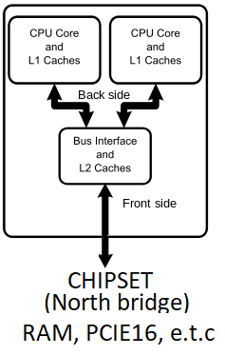
Шина Front-Side Bus
.
Шина FSB (Front – Side Bus) - параллельная мультиплексированная процессорная шина.
FSB соединяет процессор с основной памятью.
FSB подключается к северному мосту чипсета, который содержит контроллер ОП.
В некоторых компьютерах для соединения процессора с кэш-памятью второго уровня используется отдельная шина BSB (Back- Side Bus).

Slide 20
Шина Front-Side Bus
.
FSB является «узким» местом работы пк, задавая тактовую частоты работы.
Использование технологии DDR ( double data rate ) – то есть синхронизации как по фонту и спаду (переднему и заднему фронтам).
Опорной частотой для процессора выступает частота тактирования (а не передачи данных) шины FSB,
частота тактирования шины памяти может задаваться отдельно
Достоинство – гибкость «разгона» процессора и памяти

Slide 21
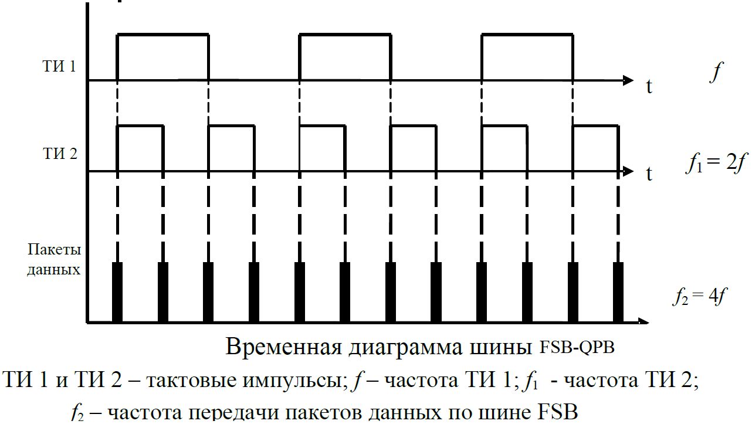
Системная плата. Шинная организация платы. FSB шина
.
Шина FSB – QPB, или Quad-Pumped Bus, способна передавать четыре блока данных за такт и два адреса за такт
64 разрядная шина ->256 бит информации за такт
(на самом деле меньше, так как часто данные занимают меньше 64 бит)

Slide 22
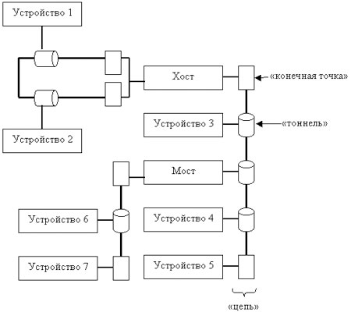
Шина HyperTransport и Infinity fabric (AMD)
.
Двунаправленная последовательно-параллельная компьютерная шина технология точка-точка.

Slide 23
Шина HyperTransport
.
Особенности:
Синхронность - частота ядра, ОЗУ и шины HyperTransport, привязаны к «шине» тактового генератора (НТТ), -является опорной. (регулируются множителями)
Топология на основе моста и тоннелей, объединённых в цепи – последовательное объединение нескольких туннелей)
Мосты (выполняет маршрутизацию пакетов между отдельными цепями),
Архитектура легко масштабируется.
Автоматическое определение ширины шины
DDR.
Позволяет передавать асимметричные потоки данных к периферийным устройствам и от них
Гетерогенные и гомогенные варианты систем

Slide 24
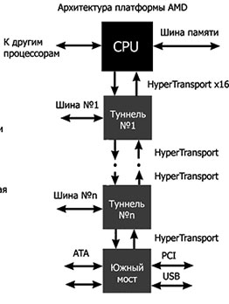
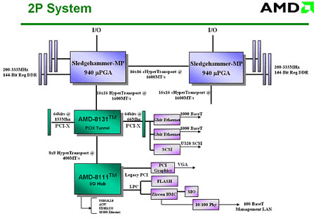
Шина HyperTransport Inf.Fab.
.
Примеры AMD процессоры, чипсеты nForce, ATI Radeon, Xbox, СISCO
Обеспечивающая высокую скорость при низкой латентности, простота масштабирования устройств

Slide 25
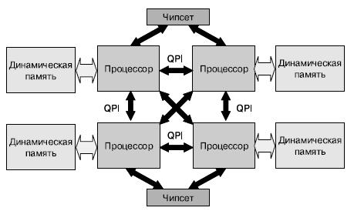
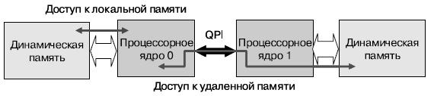
Шина QPI шина и UPI (Intel)
.
Служит для соединения устройств в системе между собой, а также для «общения» процессоров между собой в многопроцессорных системах.

Slide 26
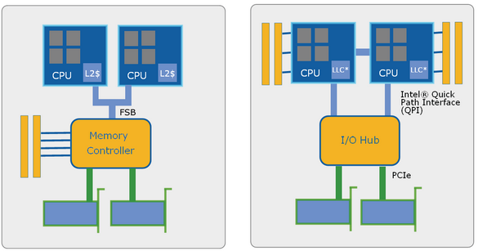
Шина QPI шина
Особенности
Кэш—когеренстность (передача кэш-данных в обход оперативной памяти на полной скорости шины).
Двунаправленный высокоскоростной обмен данными между процессором и внешней памятью, а также между процессором и контроллером ввода/вывода
Специальные линии контроля ошибок передачи данных.
Параллельное соединение устройств.
Шина памяти встроена в процессор.
В основном используют в серверах.
.

Slide 27
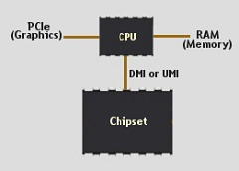
Современные тенденции для шин процессор-память
.
Проблема– компенсация латентности доступа к памяти и быстродействующим устройствам.
В современных ЭВМ используют шины типа DMI (Intel) и UMI (AMD), а шины QPI и HT находятся внутри процессора

Slide 28
Современные тенденции для шин процессор-память
.
Особенности UMI, DMI:
Технология точка-точка,
Наличие в процессоре нескольких отдельных шин,
Специальные шины для непосредственной связи процессора с памятью и хабами PCI-Express
Преимущество - уменьшение задержек (латентности) при обращении процессора к оперативной памяти,
из пути следования данных по маршруту «процессор – ОЗУ» и обратно исключаются такие загруженные элементы, как интерфейсная шина и контроллер северного моста.
Синхронизация работы шины единым устройством, частоты каждого устройства регулируются коэффициентами.

Slide 29
Архитектуры Чип-сетов
Аппаратные средства телекоммуникационных систем
Лекция 5. Особенности архитектуры системных плат

Slide 30
Системная плата
Чипсет. Это связующий элемент системной платы, благодаря которому обеспечивается совместное функционирование центрального процессора, подсистем памяти, устройств ввода-вывода и так далее. Как правило, чипсет имеет северный мост и южный мост.
Северный мост - связь процессора с основными устройствами ЭВМ (ОЗУ, графическая карта)
Южный мост - работа дисковой подсистемы и интерфейсные разъемы
Иногда мосты объединены в одном чипе.
.

Slide 31
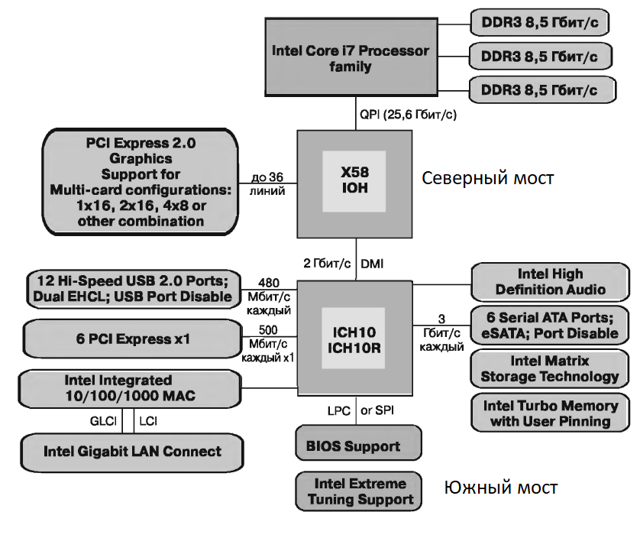
Архитектура Чип-сета
Архитектура системной платы определяется набором микросхем (chipset):
таймеры,
система управления "обвязки" микропроцессора
BIOS/UEFI
контроль прерываний
контроллеры внешних устройств
Настройки системной платы.
Контроллеры взаимодействия основной памяти и устройств ввода-вывода,
часы реального времени
клавиатурный контроллер
.

Slide 32
Архитектура Чип-сета
.
Чипсет определяет основные функциональные возможности платы:
типы поддерживаемых процессоров – сокеты и их число,
структура/объем кэша (северный мост),
возможные сочетания типов и объемов модулей памяти,
поддержка режимов энергосбережения,
возможность программной настройки параметров (BIOS/UEFI)

Slide 33
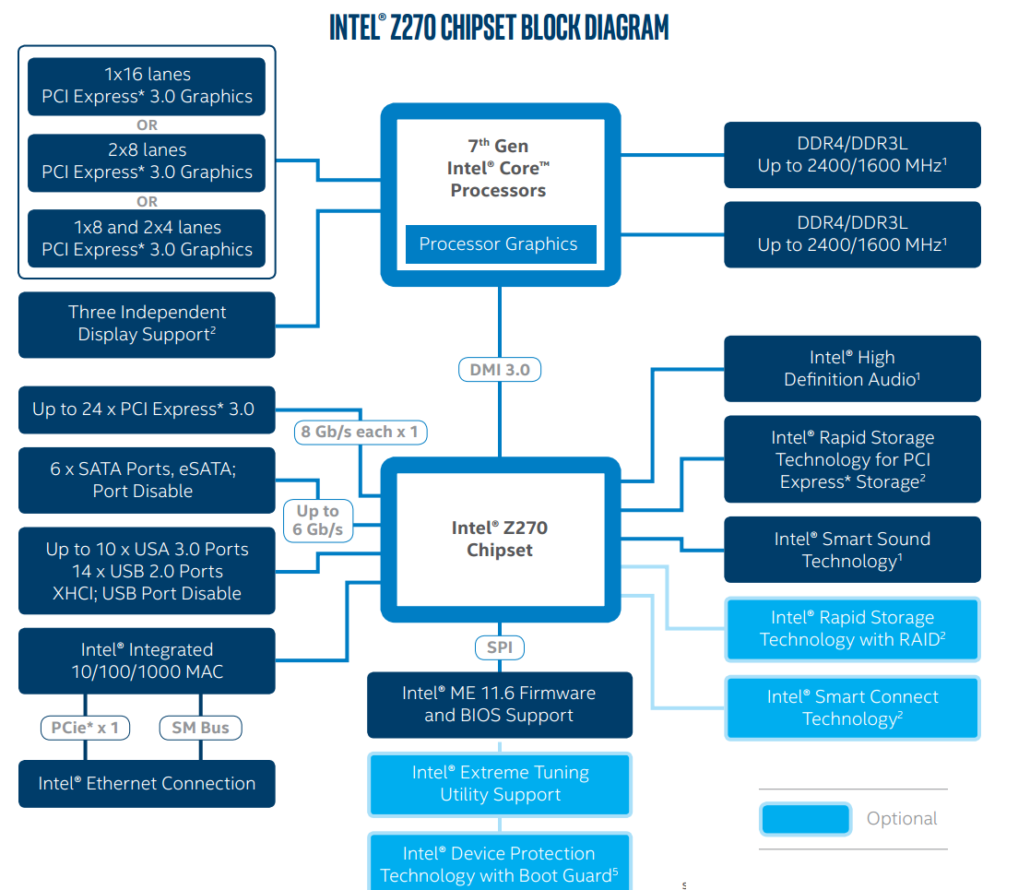
Современные версии чипсетов Intel
.
Современные чипсеты используют субядра процессора для доступа к главным компонентам ПК (функции северного моста).
Фирмы производители чипсетов Intel, а также NVidia, и Asus.

Slide 34
Современные версии чипсетов Intel
.
Особенности:
Оптимизация частоты процессора (turboboost).
QPI встроена в процессор.
Выделенные линии PCI-e в процессоре.
Создание RAID массивов для хранения данных (с резервированием или проверкой данных).
Поддержка SLI – объединение видеоадаптеров
64 разрядная шина

Slide 35
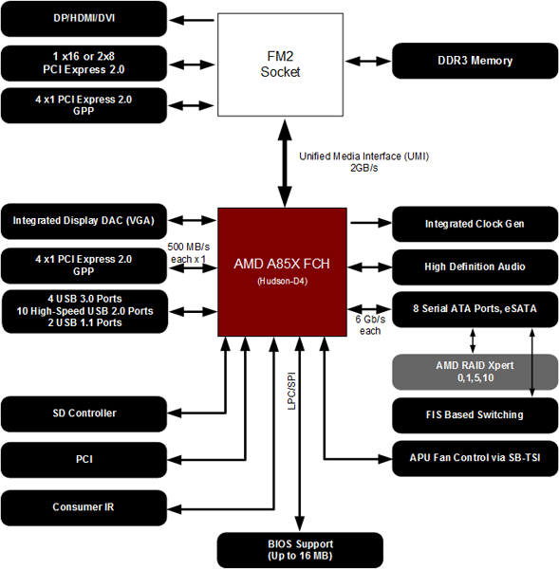
Современные версии чипсетов AMD
.
Особенности:
Использование субядра процессора для доступа к главным компонентам ПК (функции северного моста).
Оптимизация частоты процессора (turboboost).
HyperTransport
встроена в процессор.
Шина работы с процессором UMI
PCI-e16=2xPCI-e8 (CrossFireX)
64 разрядная шина
RAID массивы

